Slide 1

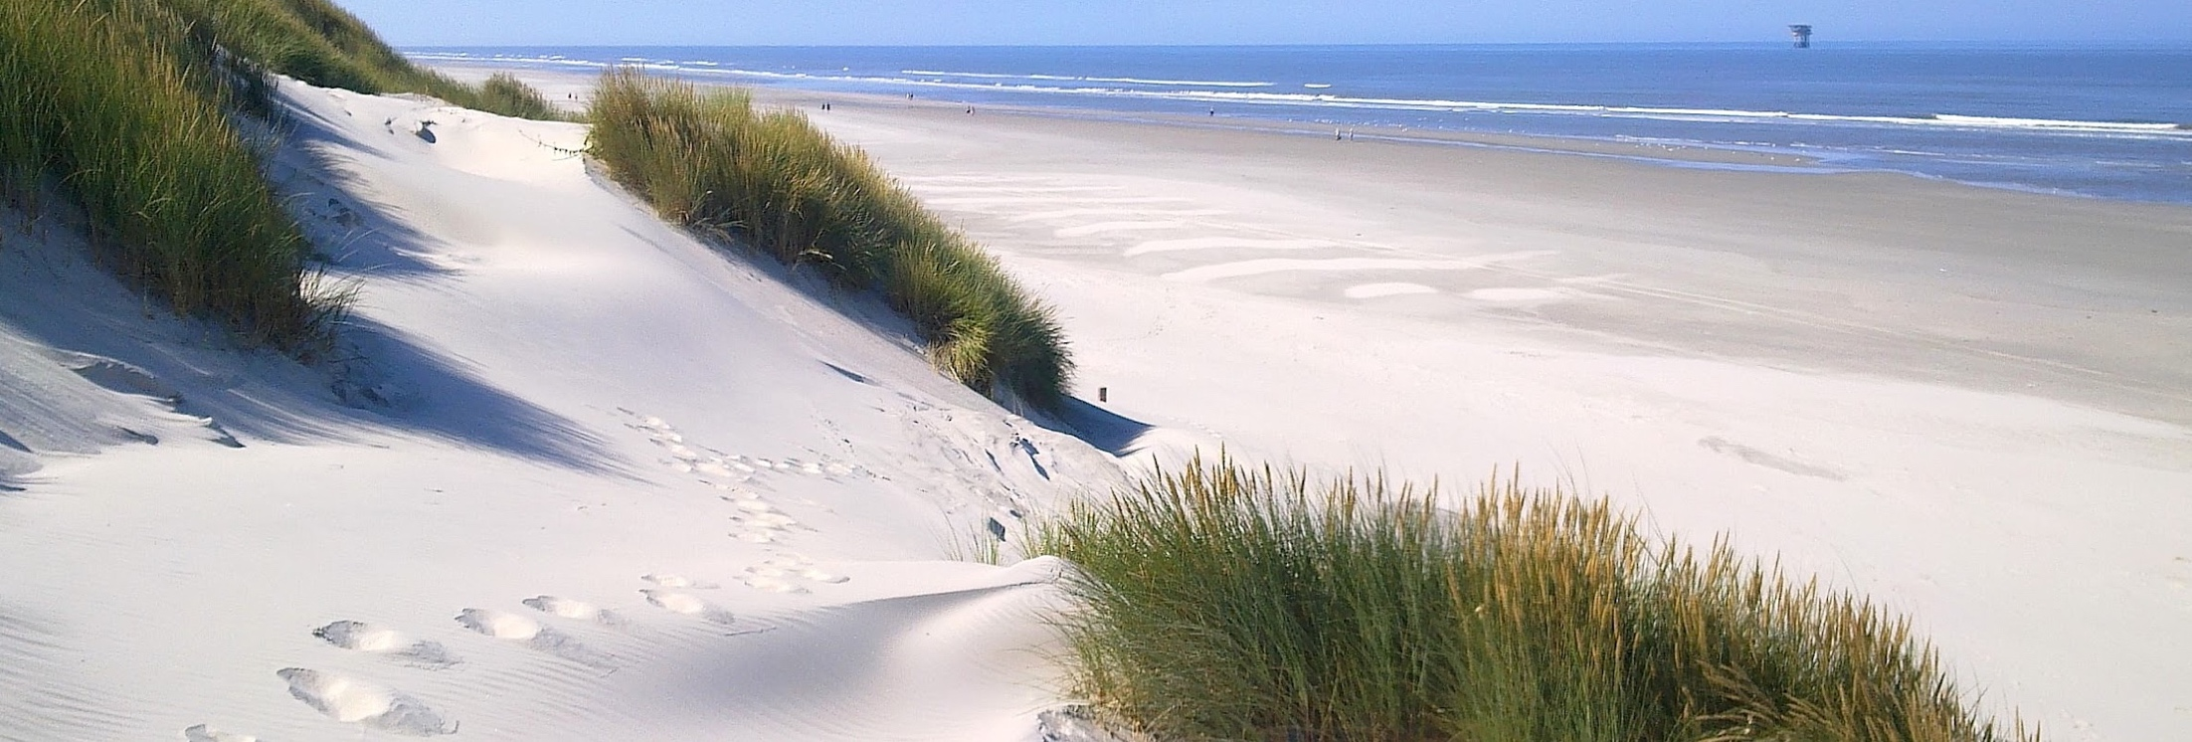


BELGIUM

Slide 2
RENDRE IRRÉSISTIBLE LA BASCULE
DE L’ÉCONOMIE EXTRACTIVE VERS L’ÉCONOMIE RÉGÉNÉRATIVE AVANT 2030.
LA CEC EST UNE ASSOCIATION D’INTÉRÊT GÉNÉRAL

Slide 3

Un accompagnement de collectifs de dirigeants
Dans des parcours uniques et transformants
destinés à repenser leur modèles d’affaires
dans le cadre des limites planétaires.

Slide 4

VERS UNE
RUPTURE
MODÈLES D’AFFAIRES :
BUSINESS AS USUAL
RESPONSABLE
CONTRIBUTIF
RÉGÉNÉRATIF
› Concentrée sur sa pérennité
et la maximisation de son
profit
› S’adapte dans une économie
capitaliste et libérale
› Simple conformité aux lois
› Intègre les principes de la RSE
› Cherche à réduire ses impacts négatifs
› Se conforme aux règles
› Vise les normes ISO
› Une direction RSE avec
des pouvoirs limités
› Performance globale
› Ambition sociétale
› Stratégie RSE ancrée dans
le modèle économique
(Comex)
› Dépasse les obligations
légales
› Transformation du modèle économique : net positif
et contributions écosystémiques positives. Recherche
d’équilibre entre performance et robustesse du modèle.
› Répare, restaure, régénère les conditions du vivant.
› L’entreprise désilotée : la régénération des écosystèmes
passe par une logique de coopérations élargies en
intégrant la recherche de résilience territoriale.
› La recherche de prospérité précède celle de croissance.

Slide 5
Modèle régénératif
Attractivité et fidélisation des talents
Diminution de l’exposition aux risques
Réduction des coûts
Robustesse
Résilience
Impact
Performance
Accès amélioré
aux capitaux
et subsides
Valeur ajoutée perçue et réputation
Sens et enthousiasme

Slide 6





















Parmi les participants…
1ÈRE ÉDITION DU PARCOURS
(2021-2022)
ALIMENTATION
...
TRANSPORT
...
150 ENTREPRISES
LOGEMENT
DE TOUTES TAILLES, SECTEURS, ORIGINES
...
300+ PARTICIPANTS
PRODUCTION
...
DIRIGEANTS & PLANET CHAMPIONS
CONSOMMATION
REPRÉSENTANT
...
250,000 COLLABORATEURS
FINANCE
...
ET
50 Mds€ DE CHIFFRE D’AFFAIRES
SOCIAL, SANTÉ, INSERTION
...

Slide 7

3 ANS APRÈS SA CRÉATION
>24
> 2800
> 1400
1,3M
+56
8,8/10
Parcours +12 en lancement
Dirigeants
Entreprises transformées et feuilles de route à visée régénérative
Collaborateurs impactés
Projets coopératifs à l’échelle des territoires
Note de satisfaction des participants
Notes:
Catherine
Fin 2023, 1000 dirigeants auront donc suivi un parcours CEC, plus de 500 entreprises auront remis leur FdR et rejoindront, en qualité d’Alumni, ce qui sera devenu en 1 an une bien belle Communauté !

Slide 8
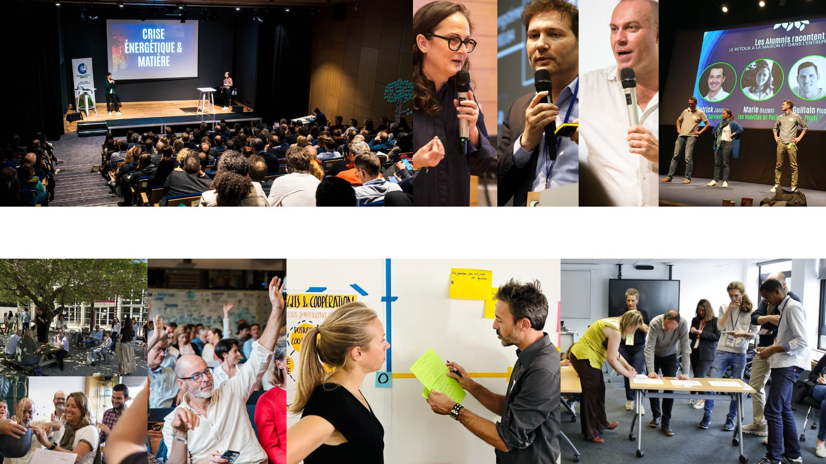
Une coopération stratégique et impactante du binôme CEO et RSE

Slide 9
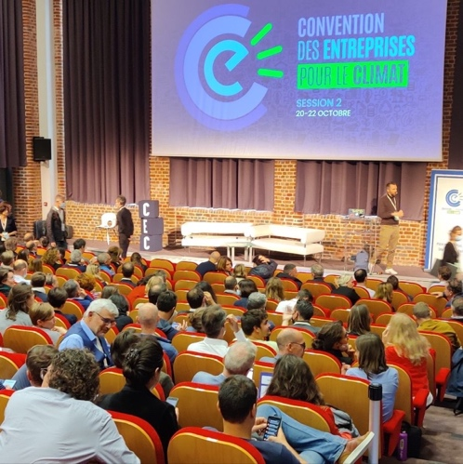
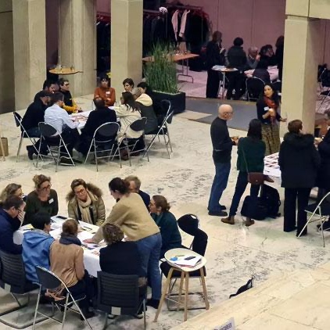
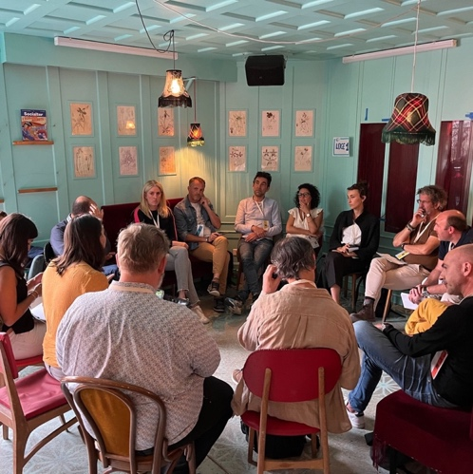
UNE MÉTHODOLOGIE QUI ALTERNE 3 TYPES DE SÉQUENCES
1
2
3
PLÉNIÈRES
ATELIERS
“CAMPS DE BASE”
Formats conférences & masterclass pour se nourrir des interventions d’experts renommés et de témoins inspirants.
Formats collaboratifs pour explorer les sujets en “mettant les mains dedans”.
Sous-groupes animés par un binôme Coach & Facilitateur permettant de créer le cadre où “esprit ouvert” / “cœur ouvert” / “volonté ouverte” se matérialisent et libèrent l’intelligence collective.

Slide 10







UNE MÉTHODOLOGIE UNIQUE ET TRANSFORMANTE
1
2
UN PROGRAMME APPRENANT SUR 10 MOIS
UNE PÉDAGOGIE UNIQUE
Tête
Comprendre
Apprendre
Coeur
Ressentir
Lâcher prise
Corps
Volonté d’agir
Mise en action
3
4
POUR DES COLLECTIFS DE DIRIGEANT.E.S
DES LIVRABLES TOURNÉS VERS L’ACTION
SURSAUT
PROJETS
COOPÉRATIFS
FEUILLE
DE ROUTE
INDIVIDU
CAMP
DE BASE
BINÔME
COLLECTIF & COMMUNAUTÉ

Slide 11




6 sessions sur 10 mois pour bâtir une FEUILLE DE ROUTE AMBITIEUSE
Entre 2 sessions, un temps de suivi en Camp de Base animé par les binômes Coach & Facilitateur
et des webinaires à destination du collectif faisant intervenir de nouveaux experts thématiques.
SESSION 6
SESSION 5
PRENDRE SON ENVOL
SESSION 4
EMBARQUER
SES ÉCOSYSTÈMES
S’inspirer des travaux des autres participants, finaliser sa feuille de route, célébrer la fin du parcours et penser l’après auprès des équipes.
SESSION 3
NOUVELLE BOUSSOLE
SESSION 2
ENTREPRENDRE AVEC LE VIVANT
Créer et mesurer de la valeur environnementale, sociale et sociétale. Réinventer sa performance, redéfinir ses indicateurs et repenser le partage de la valeur.
SESSION 1
NOUVEAU CAP
RÉGÉNÉRATIF
Sensibiliser, mobiliser et embarquer toutes les parties prenantes internes et externes. S’ouvrir à de nouvelles formes de coopérations pour créer de la résilience aux échelles internationales, nationales
et territoriales.
CONSTATS &
MONDE D’APRÈS
Découvrir les connexions de son cœur business avec le Vivant, explorer des notions telles que le biomimétisme et la bioinspiration pour entreprendre dans un monde contraint et fini.
Questionner sa raison d’être : comment réintégrer son activité et son modèle à l’intérieur des limites planétaires ? Comment devenir éco-compatible ?
Vision systémique des enjeux de limites planétaires, de ressources, de géopolitique. L’intention est de faire vivre aux participants un processus en U (cf Théorie U d’Otto Scharmer), créer une bascule personnelle et souder les camps de base qui seront l’unité de travail principale tout au long du parcours.
LANCEMENT
Projets coopératifs territoriaux et sectoriels
INTERSESSIONS EN REMOTE
CAMPS DE BASE
WEBINAIRES

Slide 12



22 janvier : 8h30-22h30
23 janvier : 8h15 - 18h
ACCUEIL
ACCUEIL
Programme susceptible d’évolution
CONSTAT
& MONDE D’APRÈS
Enjeux bio-climatiques
Global :François Gemenne
Jean-Luc Crucke (Ministre fédéral du Climat)
Belgique : Climact + Jill Peeters
Comprendre nos croyances pour les lâcher
Axel Cleeremans - ULB /Colorado-Boulder
22 et 23 jan. 2026
Enjeux liés aux ressources
Aurore Richel Uliège - Gembloux
Imaginons 2050
Nathanaël Wallenhorst UCO « 2049 »
Bas Smets / Leen Goorissen / Scénarii Climact
L’entreprise d’avenir - L’avenir de l’entreprise
Barbara Goffin – BeDonut
Aurore Fransolet (ULB) – Well being economy
WAVRE
Enjeux biodiversité
Thierry Hance UCLouvain
INTENTIONS
Enjeux liés à l'eau et aux sols
Aurore Degré ULiège + Nl
Panel inspiration : "Ils l'ont fait"
Eric Duverger + alumni CEC + Steven Beckers
Faire le constat ensemble de l’urgence et de l’ampleur des enjeux.
Partager les risques systémiques, les limites planétaires et les seuils minimaux (donut).
S’enthousiasmer autour de mondes désirables
Favoriser une bascule personnelle
DÉJEUNER
DÉJEUNER
1er Camp de base
3ème Camp de base
Appel à l'action
Sandrine Dixson Declève (Club de Rome) - Anuna Dewever / Adélaïde Charlier - David van Reybroeck
La Belgique et l’entreprise face à leurs limites
Aurore Brunson - CERAC
Bruno Colmant PHD
Film + Débat
Une fois que tu sais + David van Reybrouck
Inclusion-déclusion
DÎNER en Camp de base
Clotûre

Slide 13

1
UNE FEUILLE DE ROUTE
concrète et ambitieuse pour repenser le modèle d’affaire de son organisation dans le cadre des limites planétaires, dans une version publiable pour contribuer au bien commun.
LIVRABLES
DU PARCOURS
2
DES PROJETS COOPÉRATIFS
de résilience territoriale ou sectorielle co-construits et livrés par les participants à l’issue du parcours.
3
RÉCITS DES SURSAUTS
vécus entre le début et la fin de parcours témoignant des transformations personnelles.

Slide 14
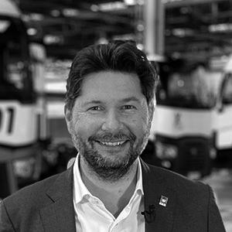
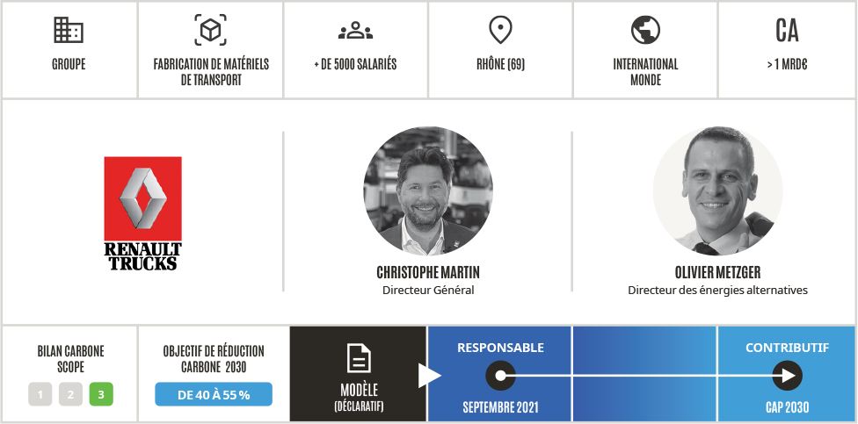

EXEMPLE DE
FEUILLE DE ROUTE
“Pour moi, c’est très clair, il y aura un avant et un après CEC ! Ce mouvement me permet de lancer un vrai virage dans mon organisation”
Ce parcours, à la fois émotionnel et structurant, me permet de lancer en confiance, un vrai virage dans mon organisation et plus largement dans notre écosystème.
Les premiers retours de nos équipes sont très positifs et nous incitent à aller plus loin.
CHRISTOPHE MARTIN PDG de Renault Trucks
LES 4 MESURES PHARES
Stopper la Logique volumique
Tripler la durée de vie d’un camion en le réparant (objectif 1M km vs 350km)
Mieux remplir les camions pour ne pas rouler à vide en vendant moins de camions
Décarboner les camions : électrifier, bio-carburants….
Question générative
Comment Renault Trucks devient un fournisseur de solutions de transport à basse empreinte carbone et ressources, et accompagne la baisse du nombre de camions sur les routes et la réduction du nombre de kilomètres qu’ils parcourent.
Notes:
Ne montrer qu’1 ou 2 FDR max - les choisir en fonction du prospect que vous rencontrez

Slide 15

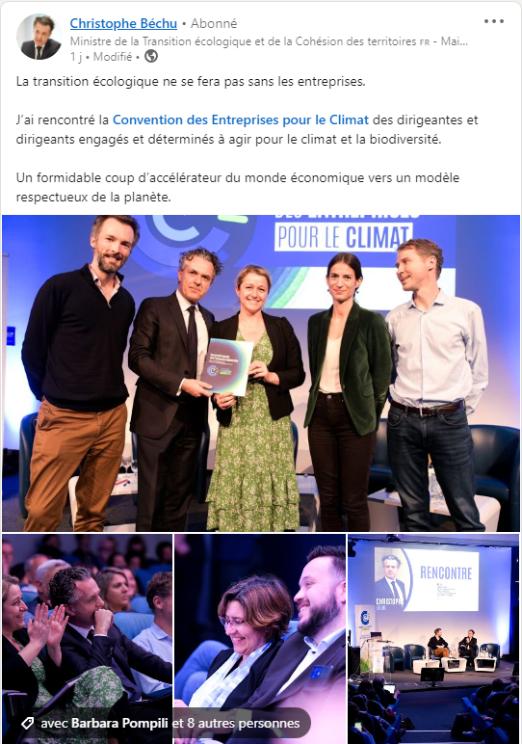
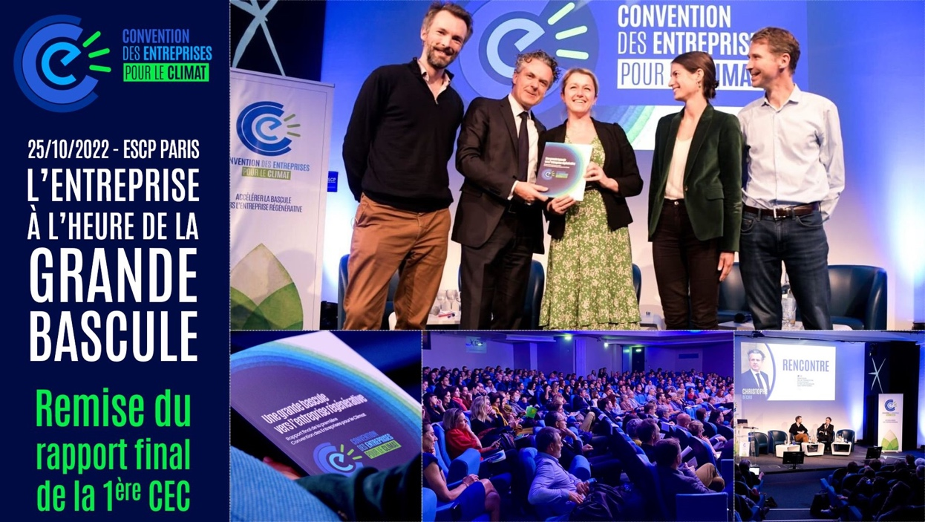
REMISE DES 150 FEUILLES DE ROUTE AU GOUVERNEMENT

Slide 16
UN ACCOMPAGNEMENT
DE HAUT NIVEAU
8.8
C’est la note de satisfaction (moyenne sur 10) donnée par
les dirigeants participants* sur l’ensemble des 6 sessions.
Les meilleurs acteurs et spécialistes pour l’inspiration, des outils et méthodes pour l’action concrète.
L’intelligence collective au service de la transformation de l’entreprise et du territoire.
Intelligence collective et accompagnement individuel par des coachs / facilitateurs professionnels et formés à la méthode CEC.
Intégrer une communauté de dirigeants engagés.
92%
des participants* se déclarent “bien” ou “très bien” informés sur les enjeux à l’issue du parcours
(vs 36% avant).
99%
des entreprises* ont adopté
une feuille de route 2030 à visée “contributive” ou “régénérative” pour leur organisation à l’issue
du parcours (vs 18% avant)
* participants de la 1ere édition (2021-2022)

Slide 17
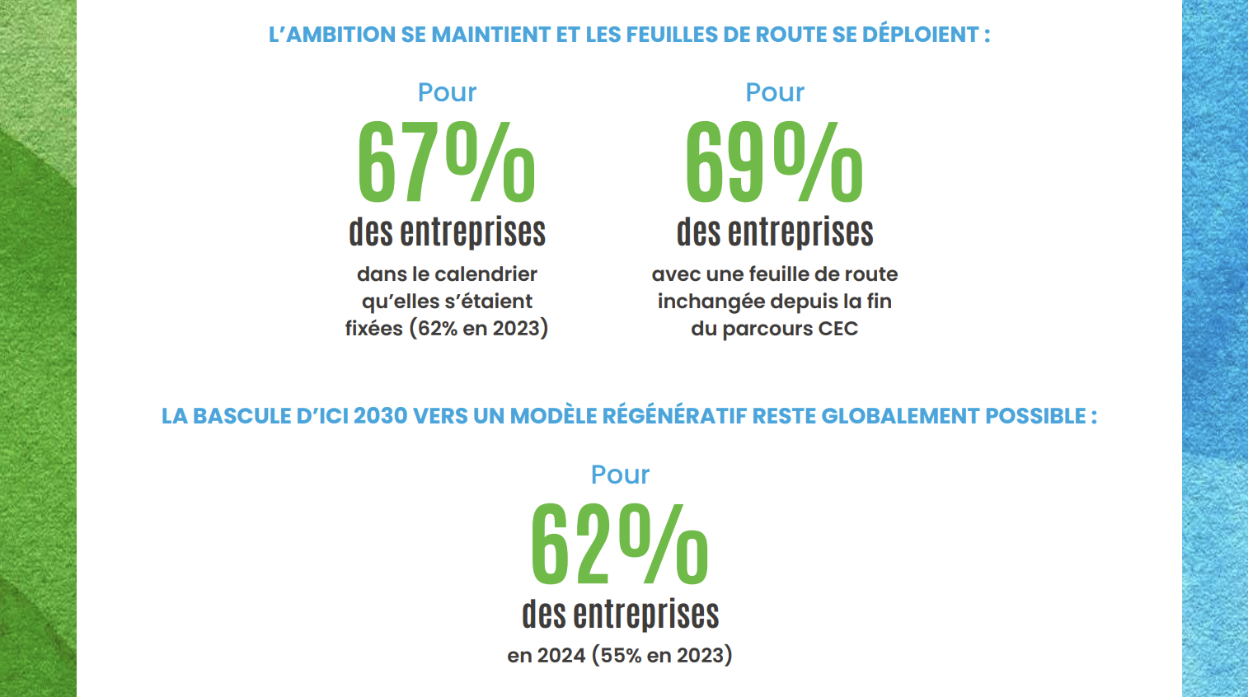
Des engagements tenus

Slide 18
1
DÉPÔT DE CANDIDATURE
les candidatures sont ouvertes : je candidate !
(lien du formulaire de candidature accessible depuis le site web de la CEC)
MODALITÉS
ENTRETIEN DE SÉLECTION
2
Les entreprises candidates seront recrutées sur plusieurs vagues par un comité de sélection.
Engagement de présence aux sessions
Engagement de rédaction d’une feuille de route ambitieuse
D’INSCRIPTION
CONFIRMATION & ADHÉSION
3
Les entreprises participantes sont embarquées au fur à mesure de leur validation de participation et de leur adhésion
à l’association

Slide 19






PARTICIPATION
Par binôme
Par personne supplémentaire
NIVEAU 1
TPE
Effectifs : ≤ 10
6 000€
3 000€
NIVEAU 2
PME
Effectifs : 11 - 249
10 000€
5 000€
MODALITÉS
NIVEAU 3
PME +
Effectifs : 251 - 999
15 000€
7 500€
NIVEAU 4
TGE
Effectifs : >1000
25 000€
12 500€
D’ADHÉSION
MODALITÉS DE VERSEMENT
50%
100%
INSCRIPTION

Slide 20


1er PARCOURS BELGE
(KICK-OFF: 20 novembre à 18h)
S1 : 22 et 23 janvier 26
S2 : 25 (à partir de 16h), 26 et 27 mars
S3 : 28 et 29 mai
S4 : 10 et 11 septembre
S5 : 15 et 16 octobre
S6 : 3 et 4 décembre
(Clôture : mars – avril 2027 tbc)

Slide 21


On vous embarque avec joie !

